Slide 1
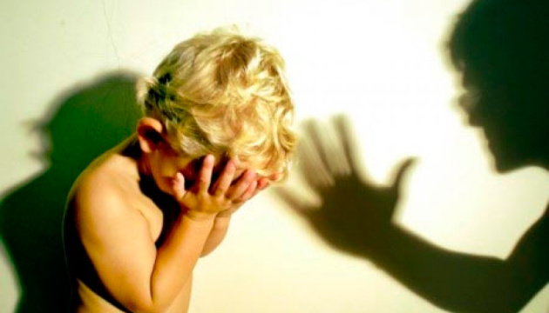
LE 19 NOVEMBRE EST LA JOURNÉE MONDIALE
POUR LA PRÉVENTION DES ABUS ENVERS LES ENFANTS.

Slide 2
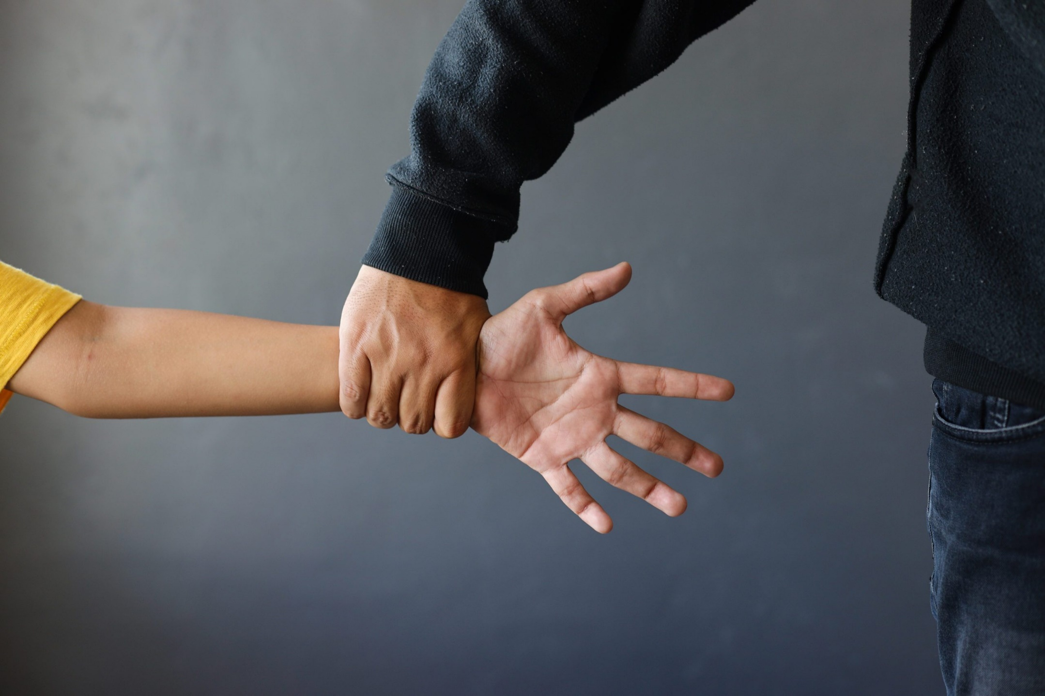
OÙ COMMENCE LA MALTRAITANCE CHEZ LES ENFANTS?

Slide 3
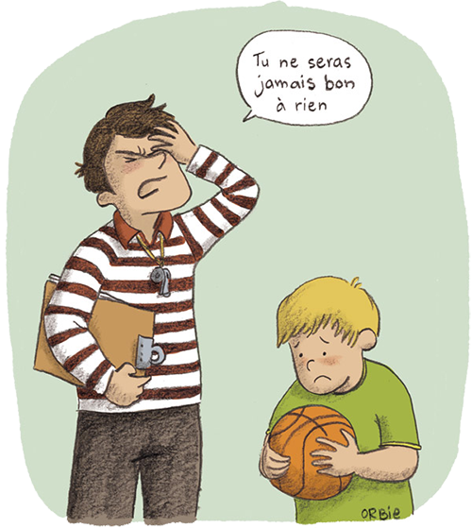

Slide 6
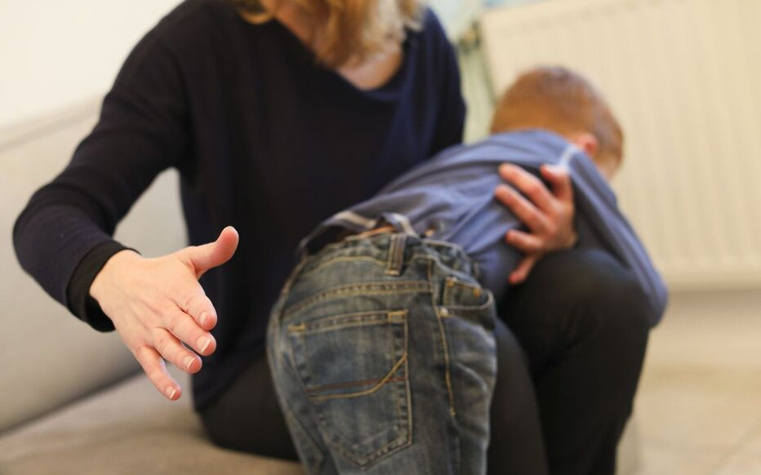
DONNER UNE FESSÉE À SON ENFANT LE REND PLUS SUSCEPTIBLE D’ÊTRE VIOLENT.

Slide 7


Slide 8


Slide 9


